Slide 1
Psalm 80 (DNP) t. A. Vreugdenhil; m. Genève 1562

Slide 2
Psalm 80 (DNP) t. A. Vreugdenhil; m. Genève 1562

Slide 3
Psalm 80 (DNP) t. A. Vreugdenhil; m. Genève 1562

Slide 4
Psalm 80 (DNP) t. A. Vreugdenhil; m. Genève 1562

Slide 5
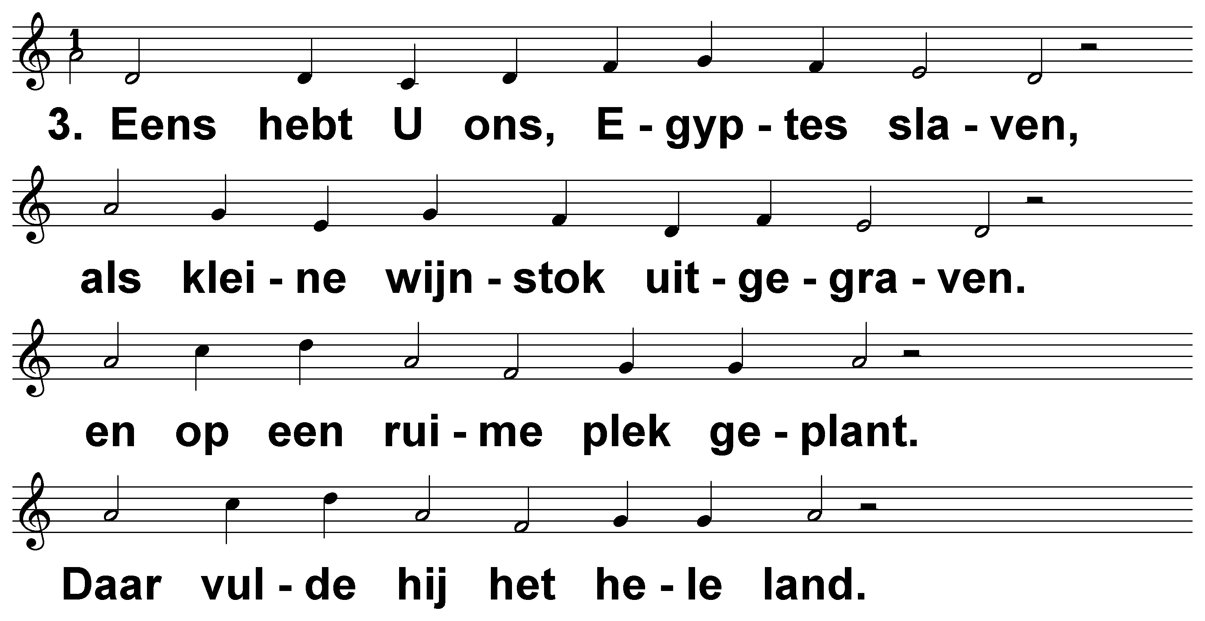
Psalm 80 (DNP) t. A. Vreugdenhil; m. Genève 1562

Slide 6
Psalm 80 (DNP) t. A. Vreugdenhil; m. Genève 1562

Slide 7
Psalm 80 (DNP) t. A. Vreugdenhil; m. Genève 1562

Slide 8
Psalm 80 (DNP) t. A. Vreugdenhil; m. Genève 1562

Slide 9
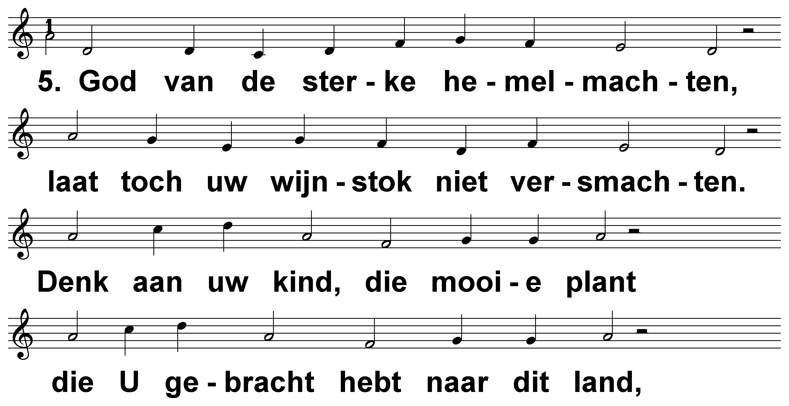
Psalm 80 (DNP) t. A. Vreugdenhil; m. Genève 1562

Slide 10
Psalm 80 (DNP) t. A. Vreugdenhil; m. Genève 1562

Slide 11
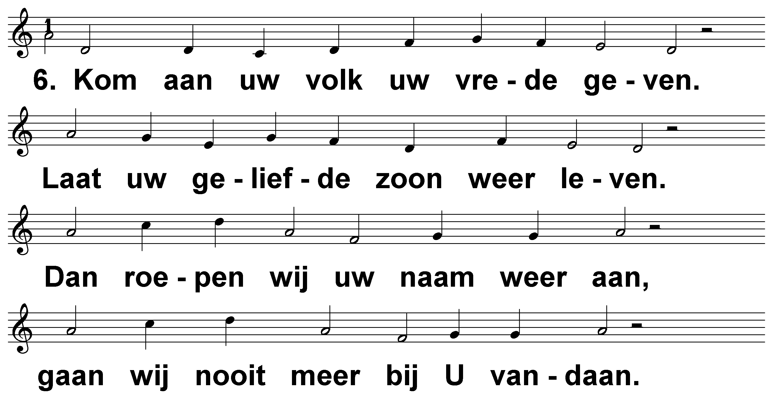
Psalm 80 (DNP) t. A. Vreugdenhil; m. Genève 1562

Slide 12
Psalm 80 (DNP) t. A. Vreugdenhil; m. Genève 1562

